Slide 1
漢字書き順教材 東京書籍 2年（2）
視覚障害児の発達と教育の探求
佐島研究室
Office Sashima

Slide 2
東京書籍 2年生の漢字一覧（1/2）
上巻
いくつ あつめられるかな 友 書
風のゆうびんやさん 風 紙 行 元 読 言 声 丸 話
としょかんへ 行こう 方
かん字の 書き方 点 線 画 数 門
たんぽぽ 多 少 毛 当 合 時 間 活 科
こんなことをしているよ 組 考 家 思 心
外国の小学校について聞こう 外 国 聞 教 分 算 語 刀
名前を見てちょうだい 前 頭 色 牛 何 体 同 会 場 回 新
かんさつしたことを書こう 高 黄 形
かたかなで書くことば 地
ことばで絵をつたえよう 絵 角
サツマイモのそだて方 作 切 夏 長 広 光 秋 図
言いつたえられているお話を知ろう 知 南 朝 北 今
はんたいのいみのことば 後 強 弱 遠 近 売 買
うれしくなることばをあつめよう 答 帰 楽 毎 半 晴
ニャーゴ 顔 食 歩 走 来 止 弟 妹 里 週
にたいみのことば 夜
絵を見てお話を作ろう 馬 鳥 魚 野 原 谷 岩 池 海
本資料

Slide 3
東京書籍 2年生の漢字一覧（2/2）
下巻
ビーバーの大工事 工 引 内 明 弓 矢 古 寺 親 自
主語とじゅつ語 鳴 雪 太
あそび方を せつ明しよう 麦 茶 米
たからものを しょうかいしよう 細 道 肉 午 黒 万
なかまになることば 春 冬 東 西 父 母 兄 姉 昼
同じところ、ちがうところ 電 曜 社 室
お手紙 羽 首 計 雲 番 星
おくりがなに 気を つけよう 通
「ありがとう」を つたえよう 京 船
どんな本を 読んだかな 交
かさこじぞう 市 店 歌 戸
声に 出して みよう 用
この人を しょうかいします 理 直 汽 才
ことばを 広げよう 公 園
あなのやくわり 記
すきな 場しょを 教えよう 台

Slide 4
かんさつしたことを書こう
あたらしい漢字：高 黄 形

Slide 5
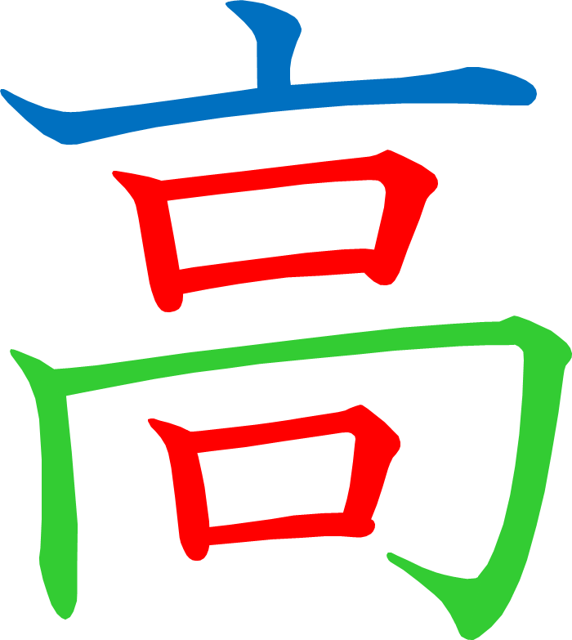
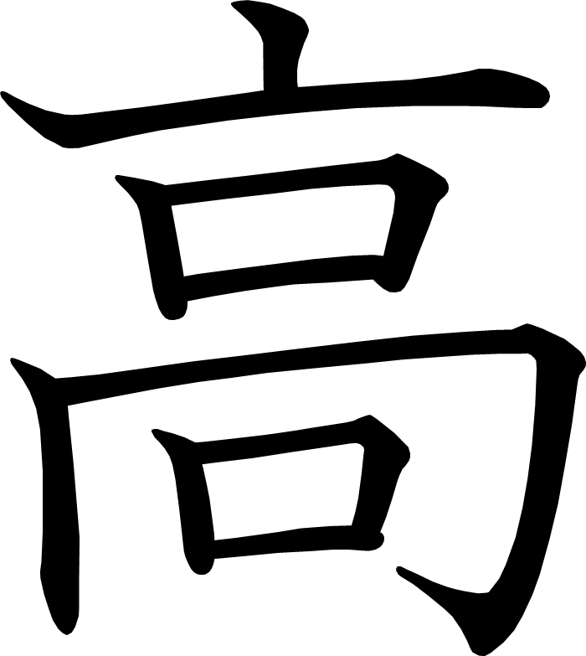
Notes:
7画目を2分割

Slide 6
Notes:
7画目を2分割

Slide 9
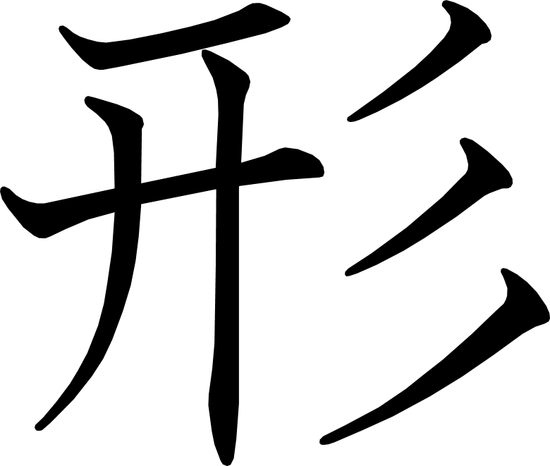
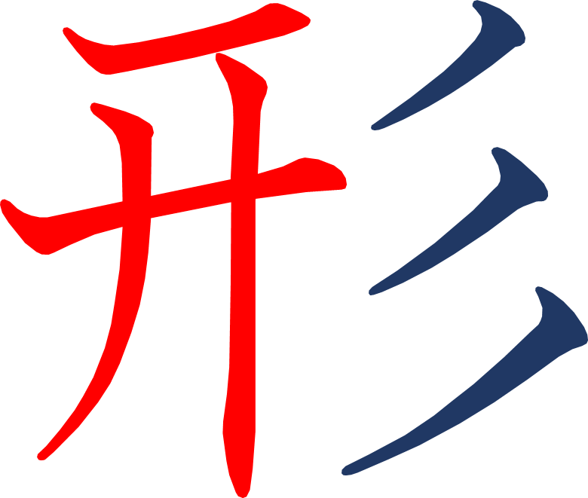

Slide 10
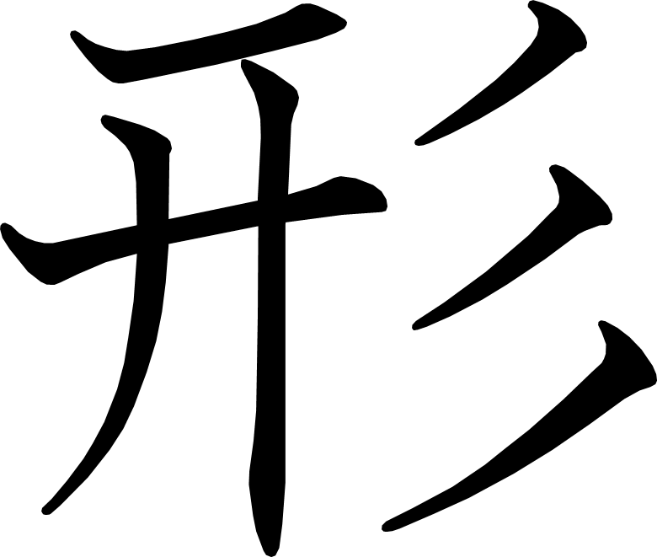

Slide 11
かたかなで書くことば
あたらしい漢字：地

Slide 12
Notes:
4画目を2分割
6画目を2分割

Slide 13
Notes:
4画目を2分割
6画目を2分割

Slide 14
ことばで絵を伝えよう
あたらしい漢字：絵 角

Slide 15
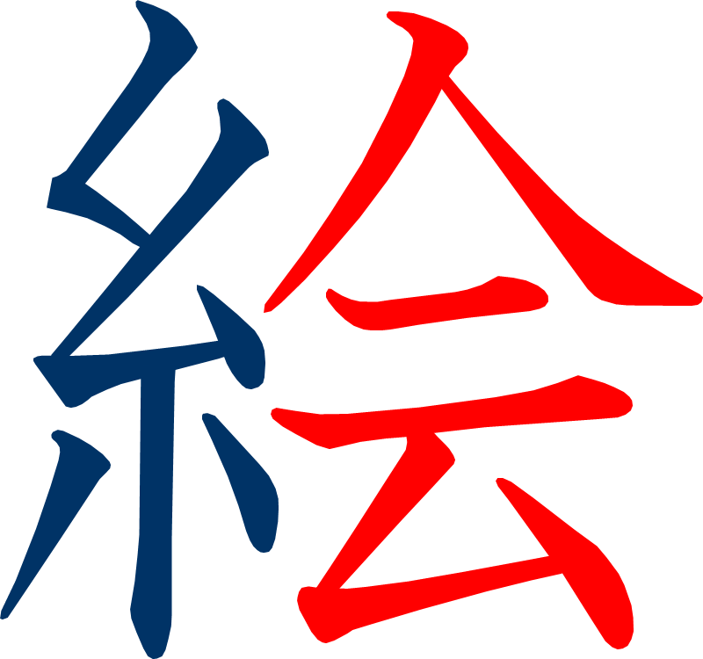
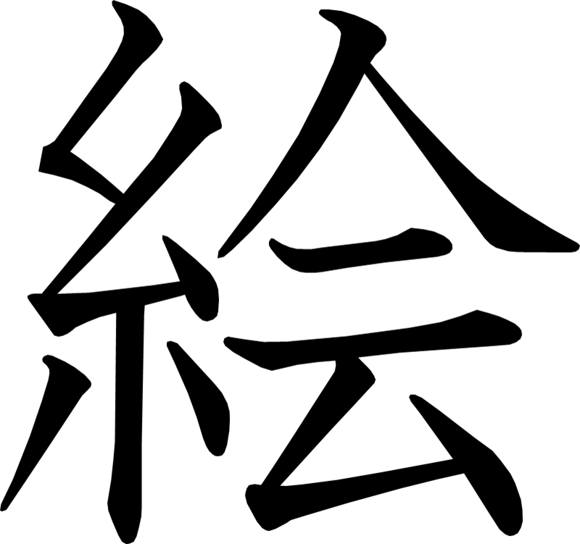
Notes:
1画目を2分割
2画目を2分割
11画目を2分割

Slide 16
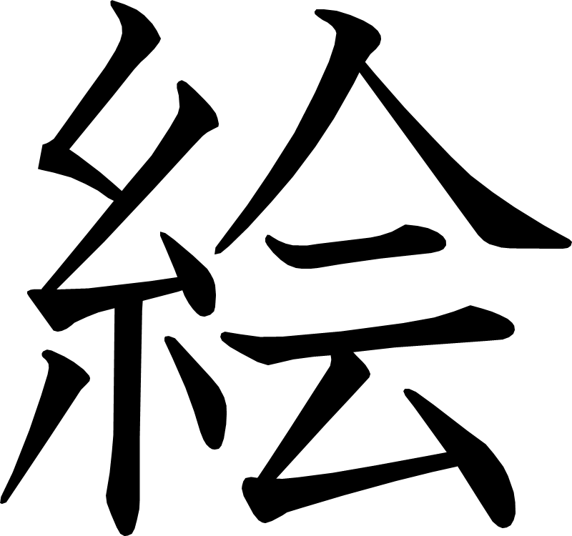
Notes:
1画目を2分割
2画目を2分割
11画目を2分割

Slide 17
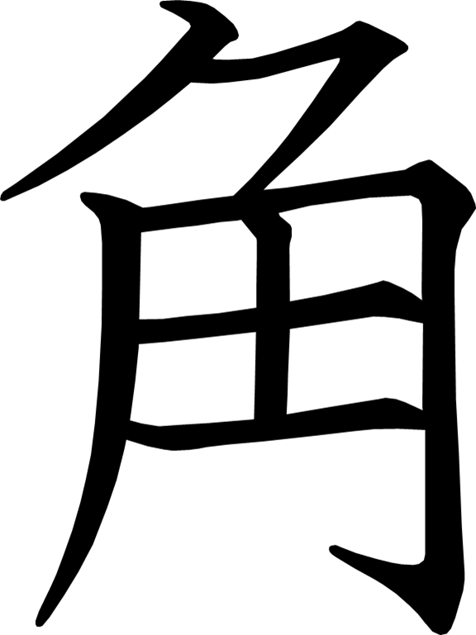
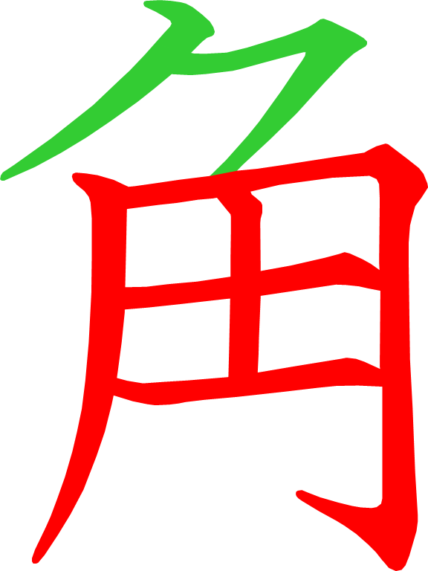
Notes:
2画目を2分割
4画目を2分割

Slide 18
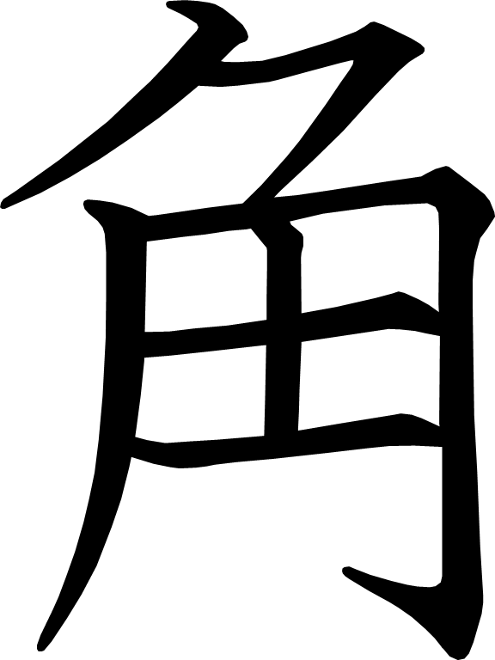
Notes:
2画目を2分割
4画目を2分割

Slide 19
サツマイモのそだて方
あたらしい漢字：作 切 夏 長 広 光 秋 図

Slide 20
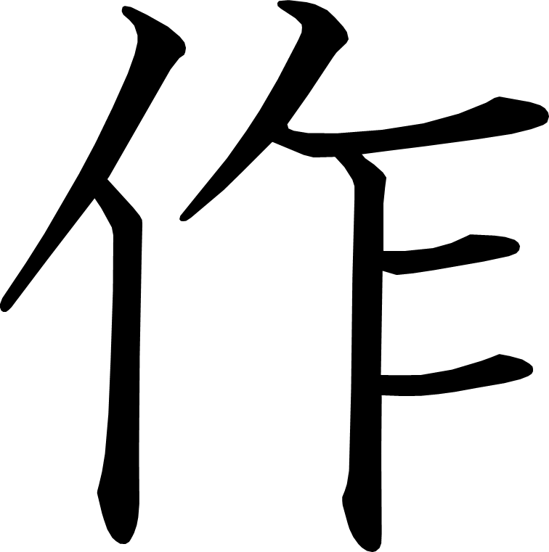

Slide 21
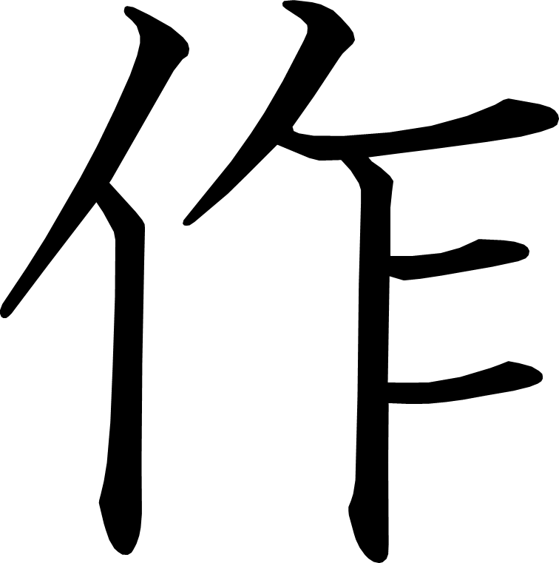

Slide 22
Notes:
3画目を3分割

Slide 23
Notes:
3画目を3分割

Slide 24
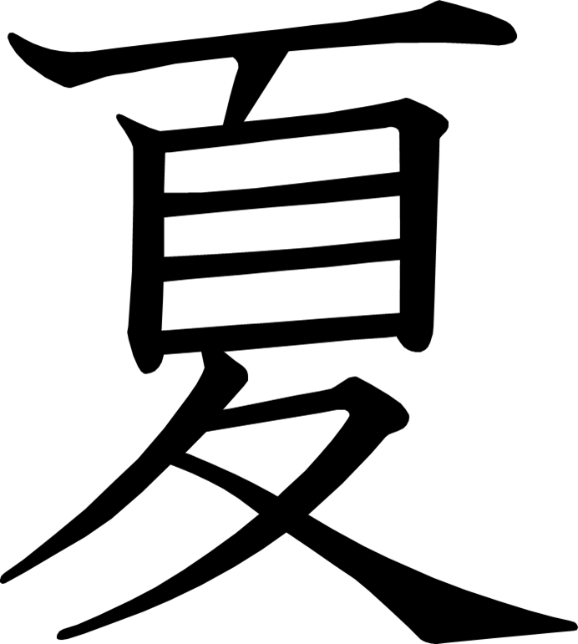
Notes:
9画目を2分割

Slide 25
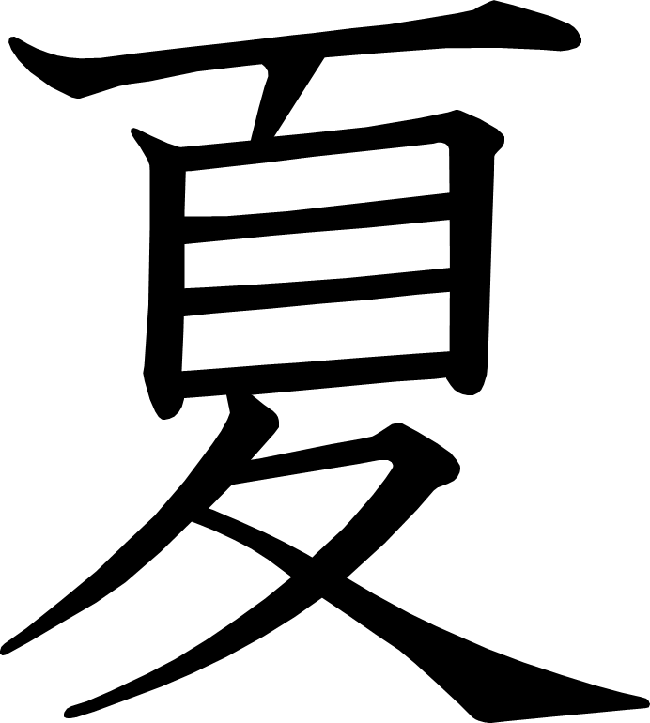
Notes:
9画目を2分割

Slide 26
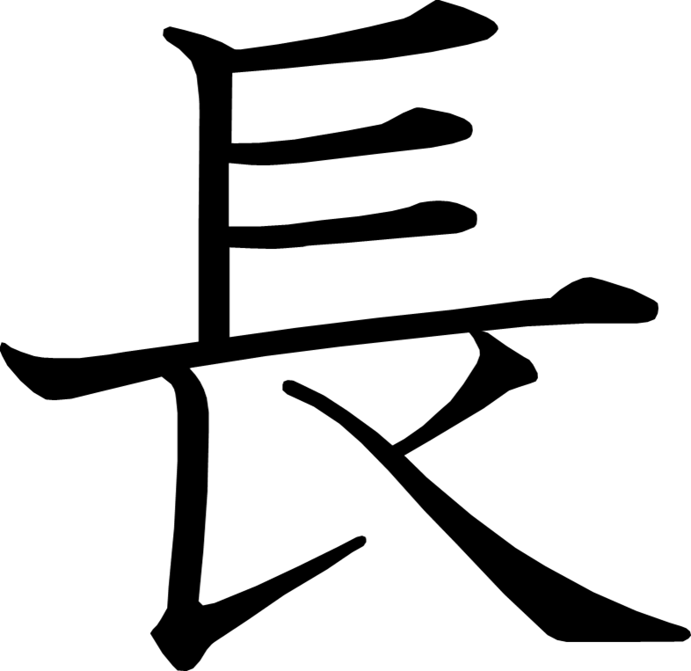
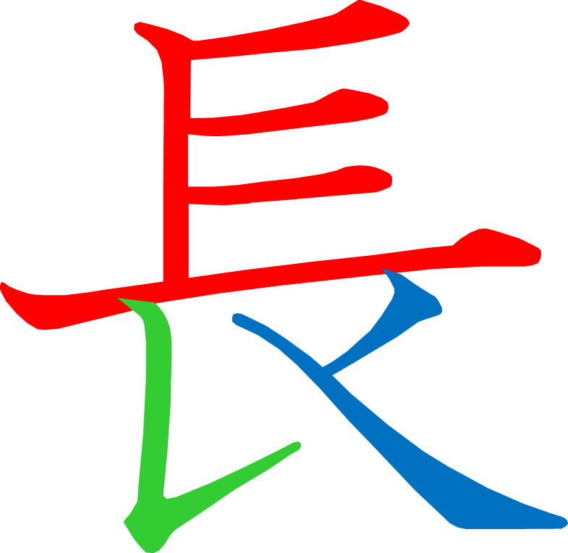
Notes:
6画目を2分割

Slide 27
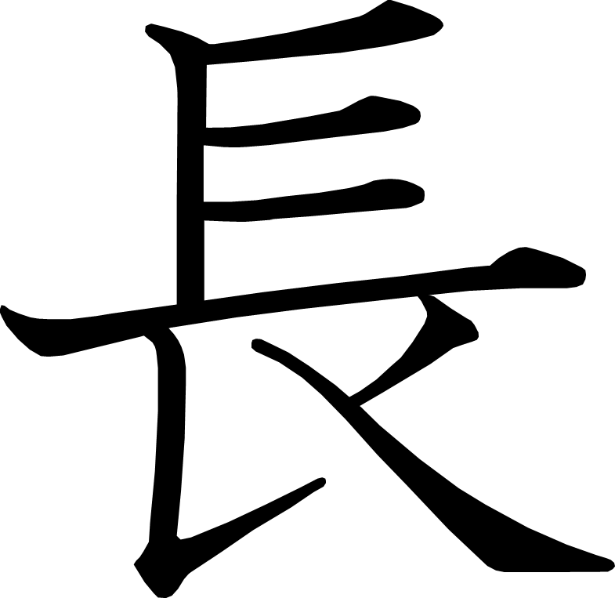
Notes:
6画目を2分割

Slide 28
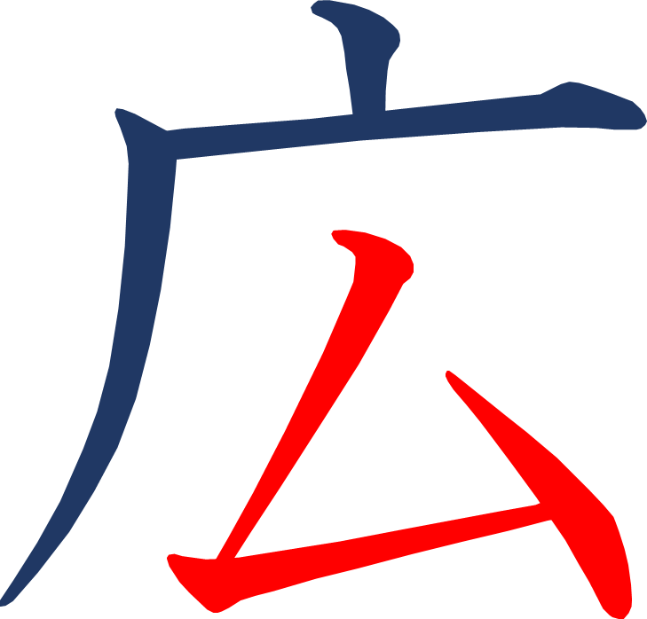
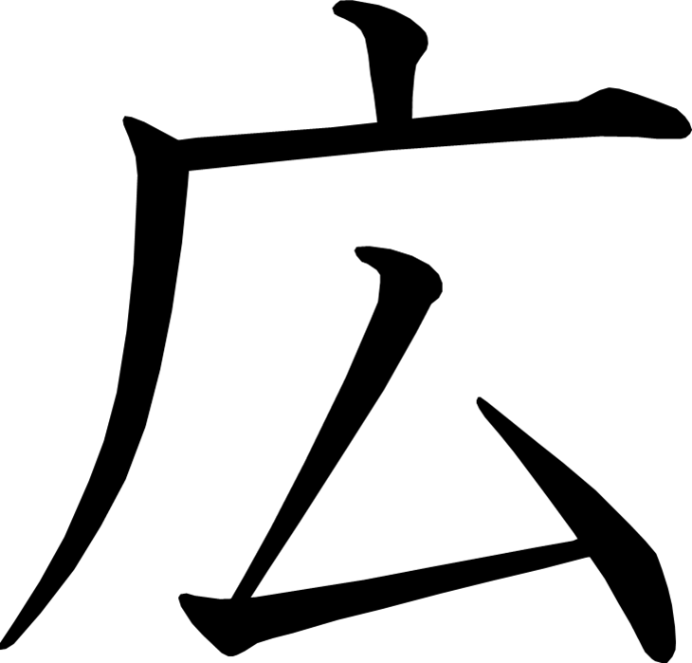
Notes:
4画目を2分割

Slide 29
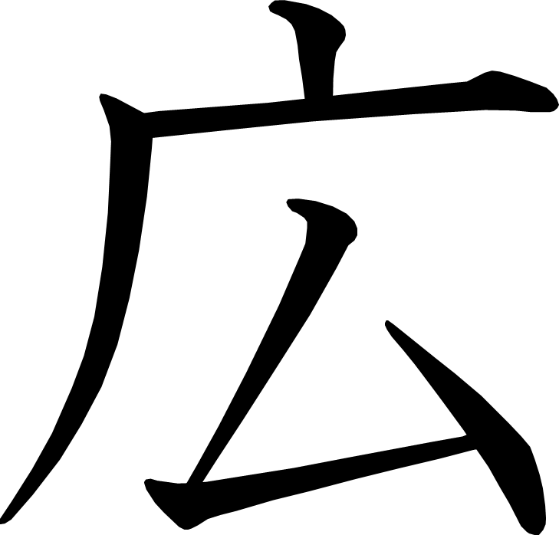
Notes:
4画目を2分割

Slide 30
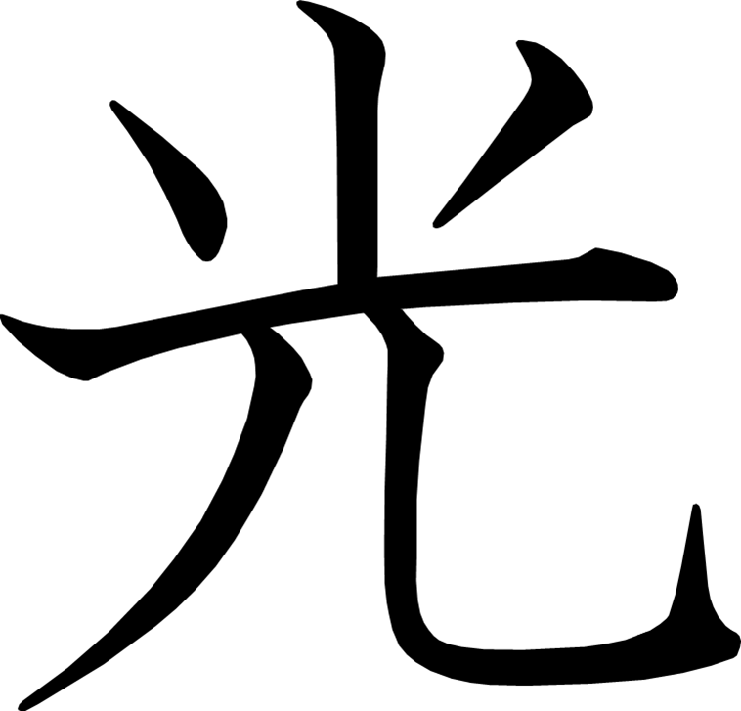
Notes:
6画目を2分割

Slide 31
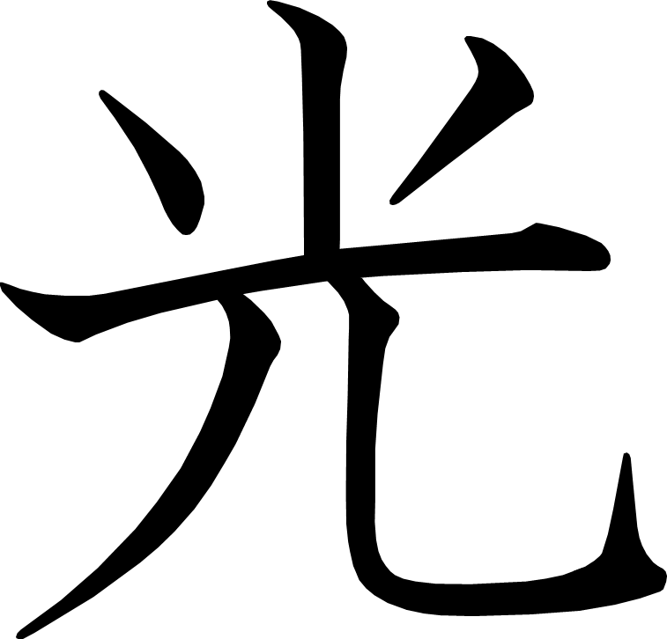
Notes:
6画目を2分割

Slide 32
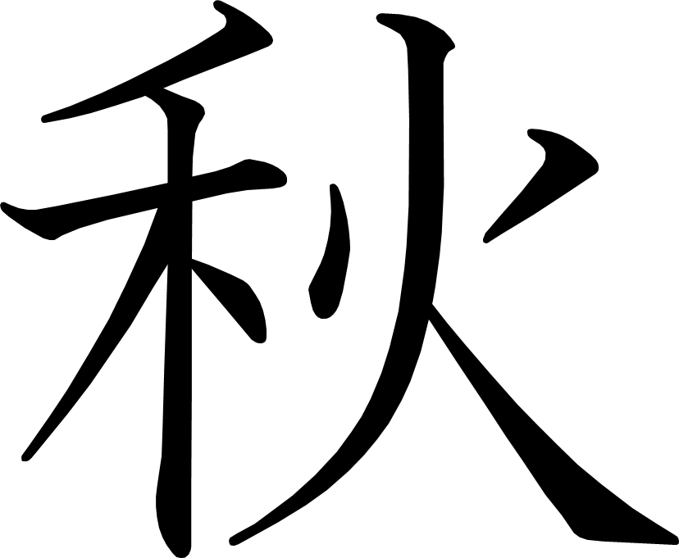

Slide 33
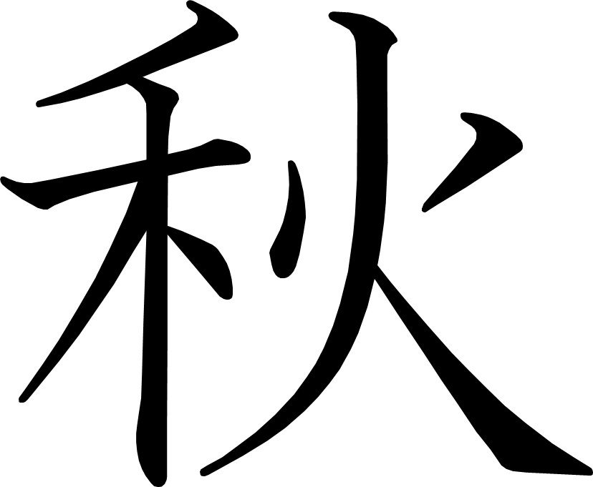

Slide 34
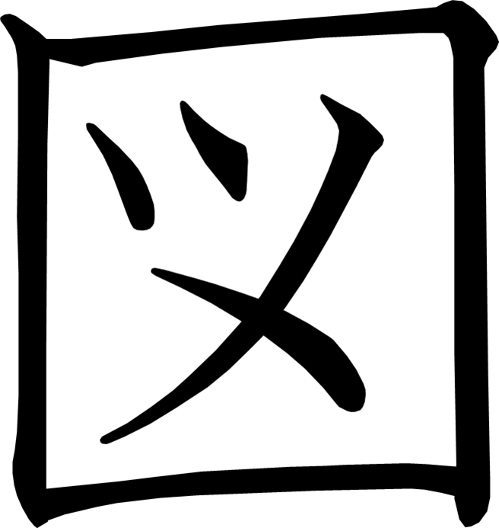

Slide 35
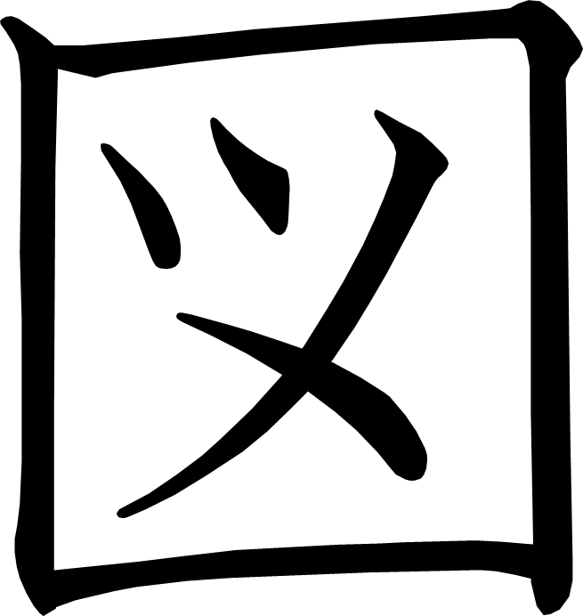

Slide 36
言いつたえられているお話を知ろう
あたらしい漢字：知 南 朝 北 今

Slide 37
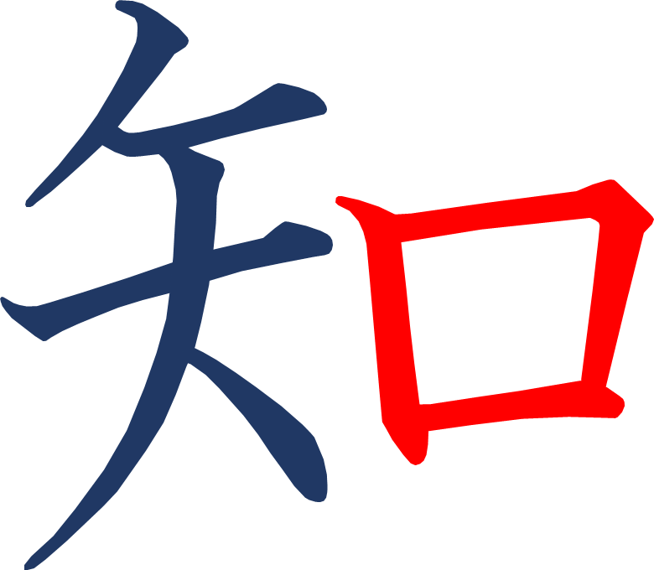
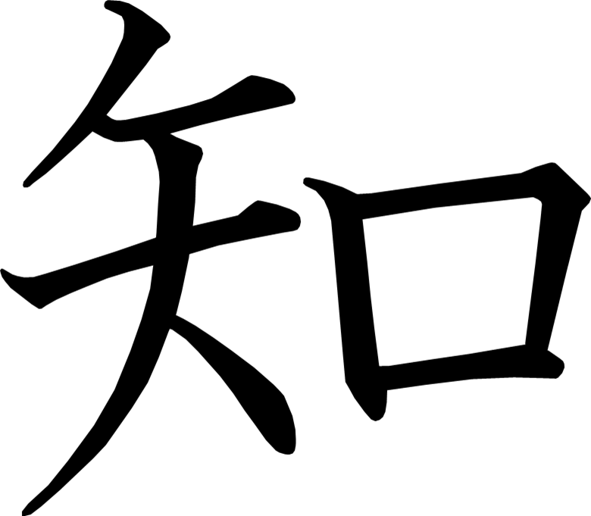

Slide 38
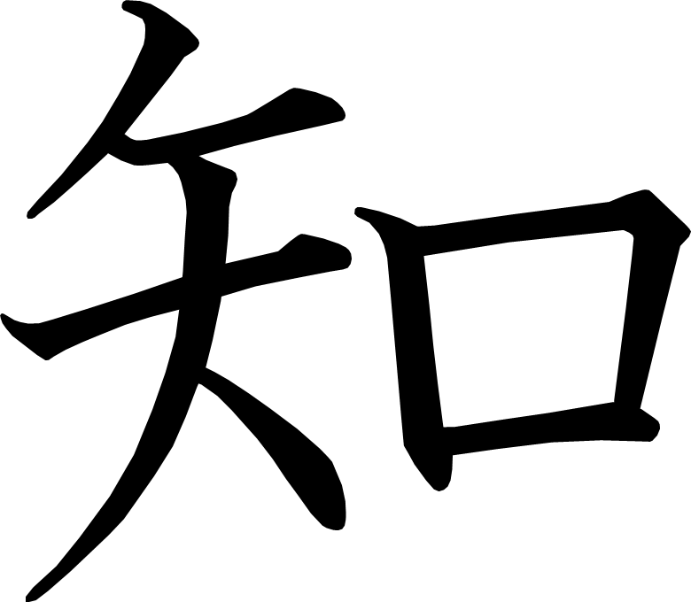

Slide 39
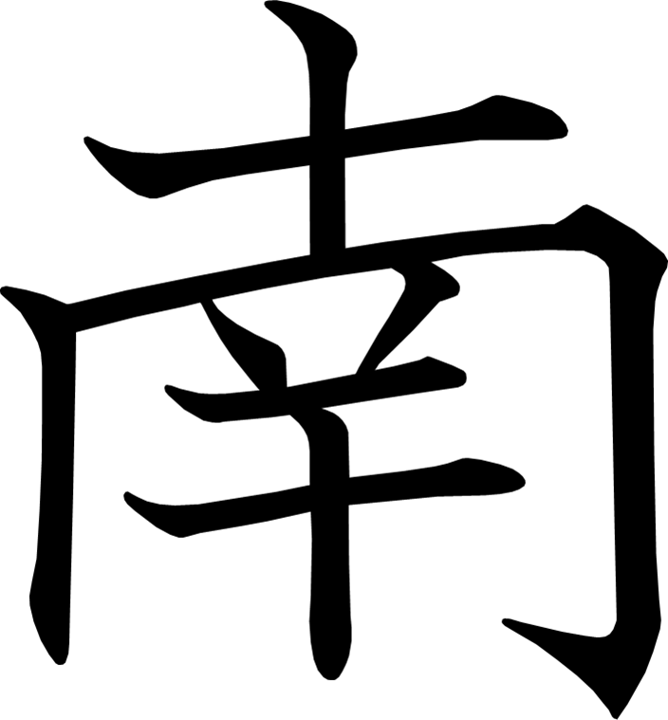
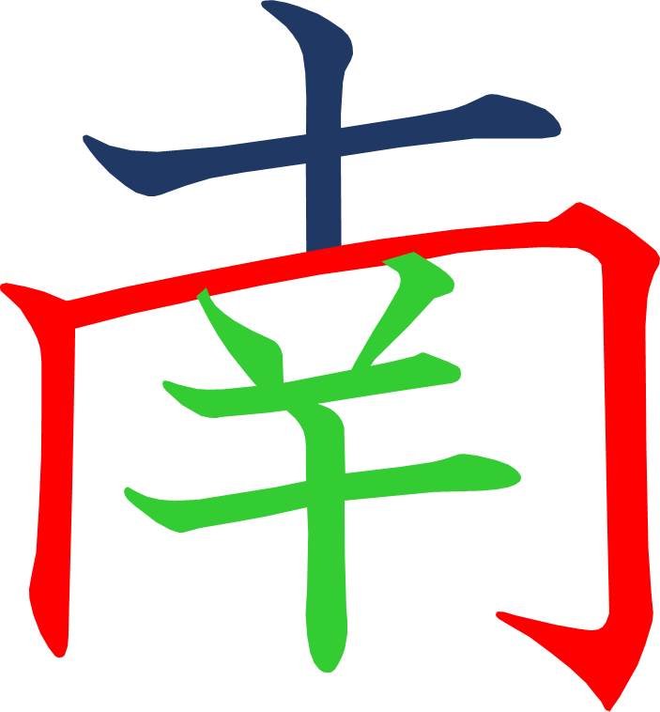
Notes:
4画目を2分割

Slide 40
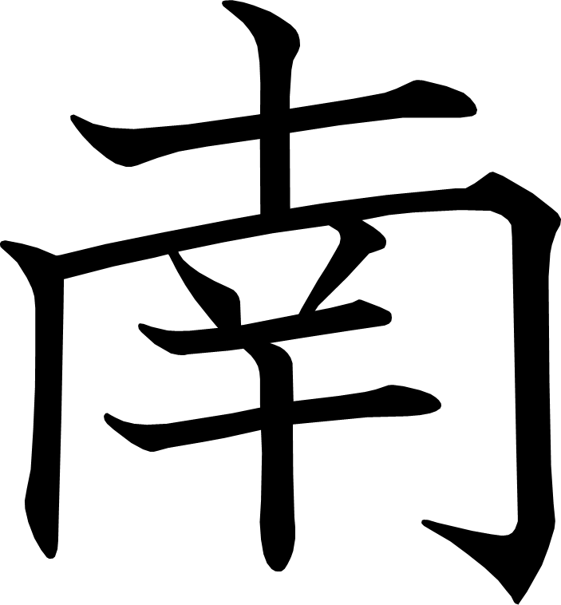
Notes:
4画目を2分割

Slide 41
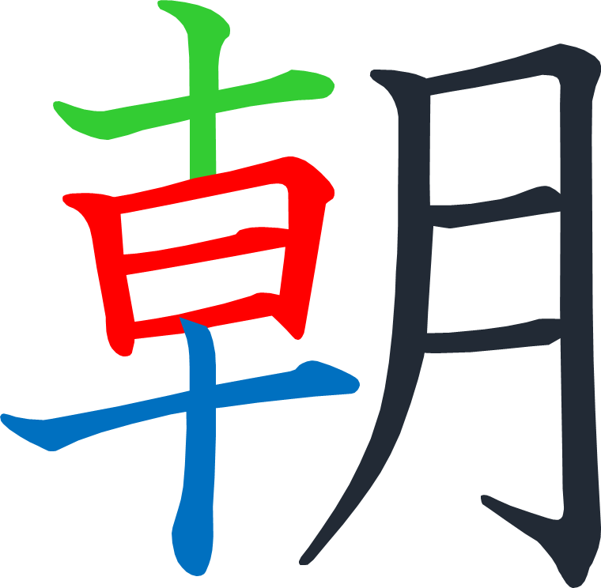
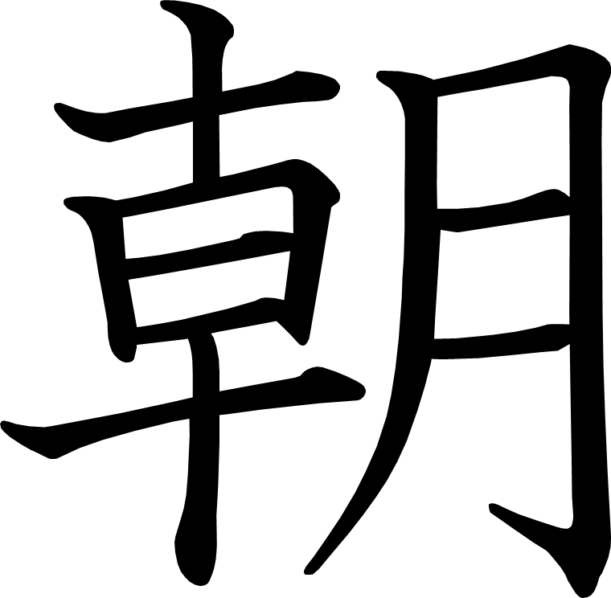
Notes:
10画目を2分割

Slide 42
Notes:
10画目を2分割

Slide 43
Notes:
5画目を2分割

Slide 44
Notes:
5画目を2分割

Slide 45
Notes:
4画目を2分割

Slide 46
Notes:
4画目を2分割

Slide 47
はんたいのいみのことば
あたらしい漢字：後 強 弱 遠 近 売 買

Slide 48
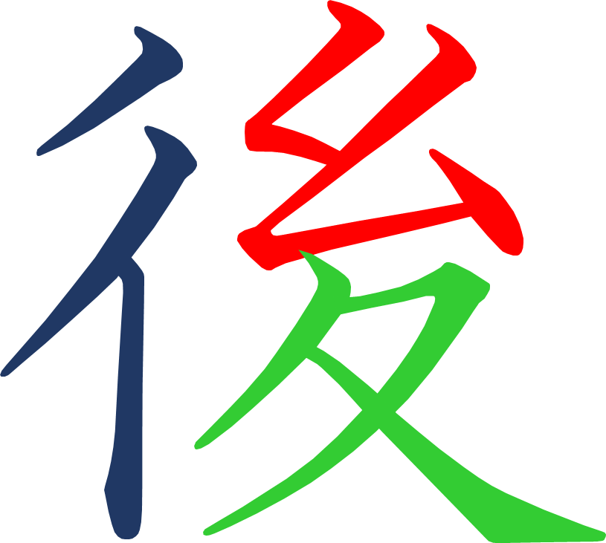
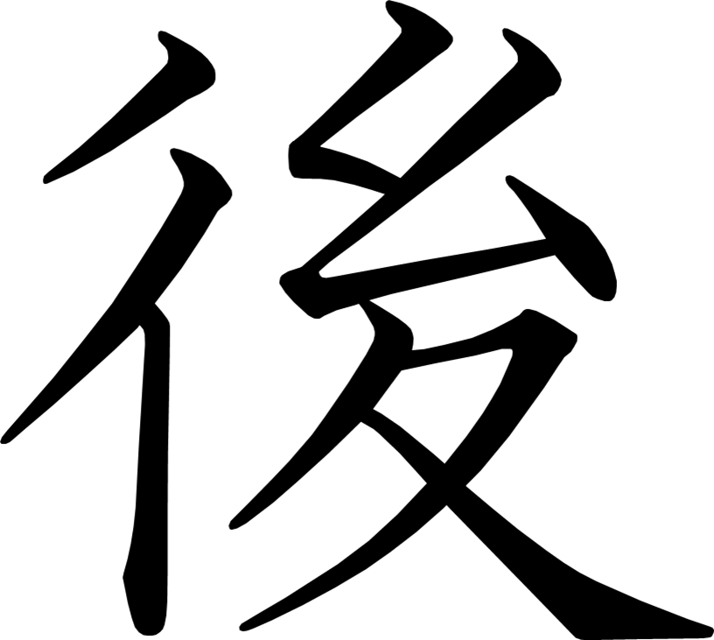
Notes:
4画目を2分割
5画目を2分割
8画目を2分割

Slide 49
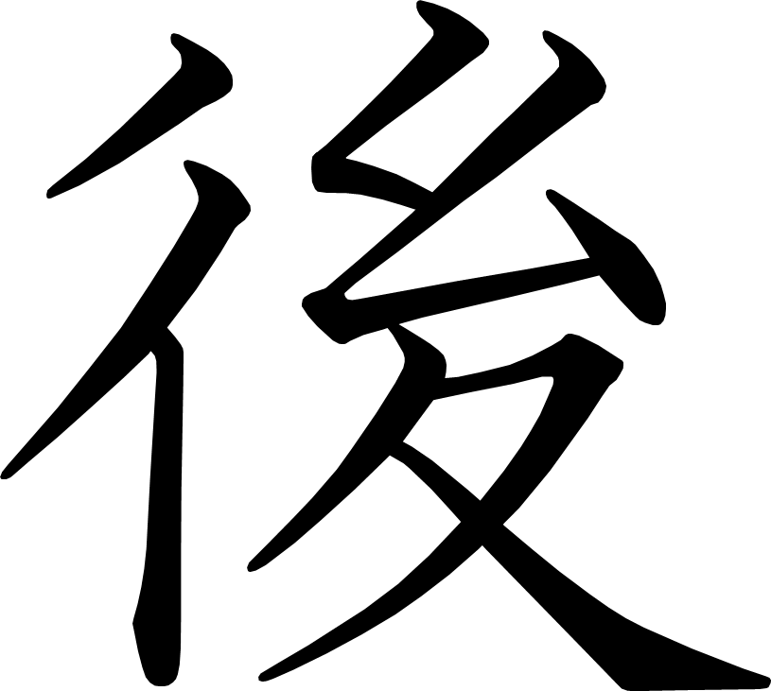
Notes:
4画目を2分割
5画目を2分割
8画目を2分割

Slide 50
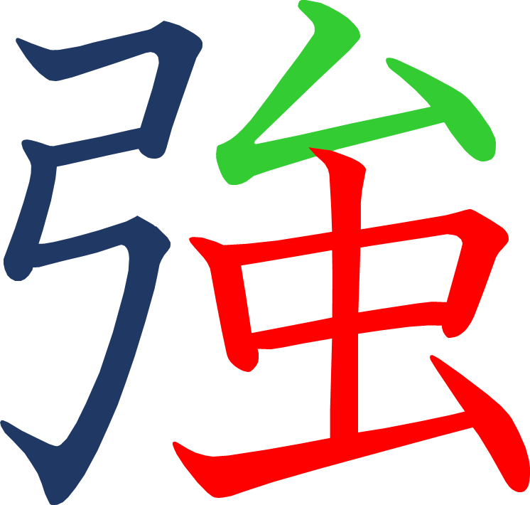
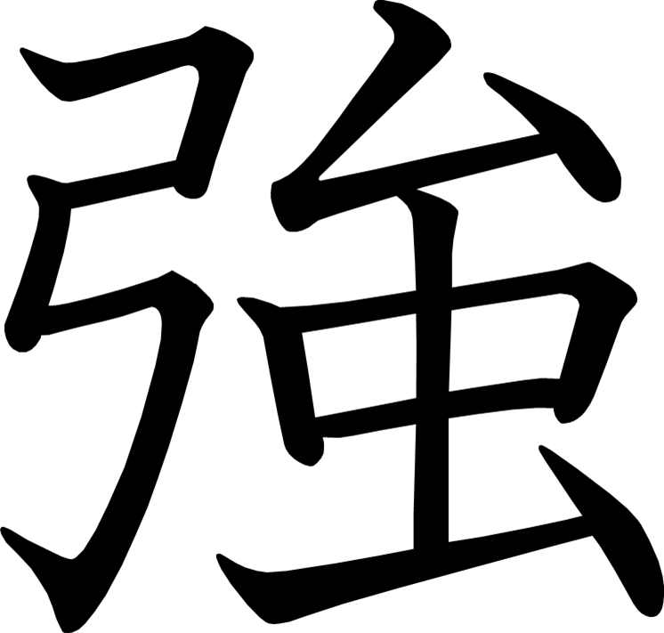
Notes:
3画目を4分割
4画目を2分割

Slide 51
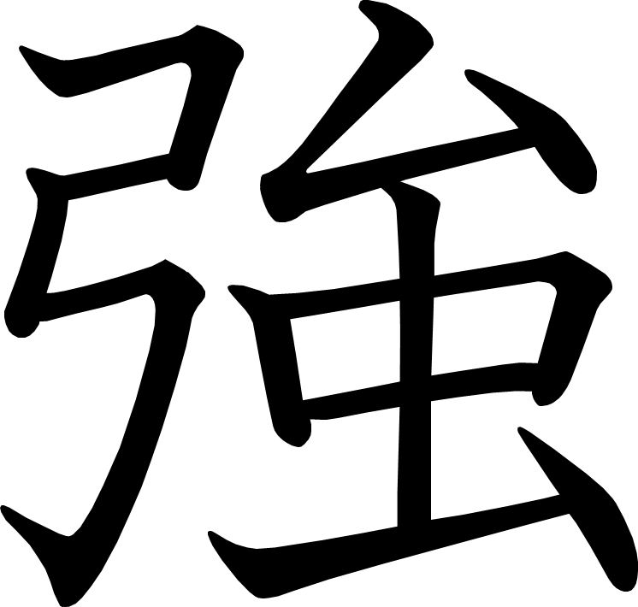
Notes:
3画目を4分割
4画目を2分割

Slide 52
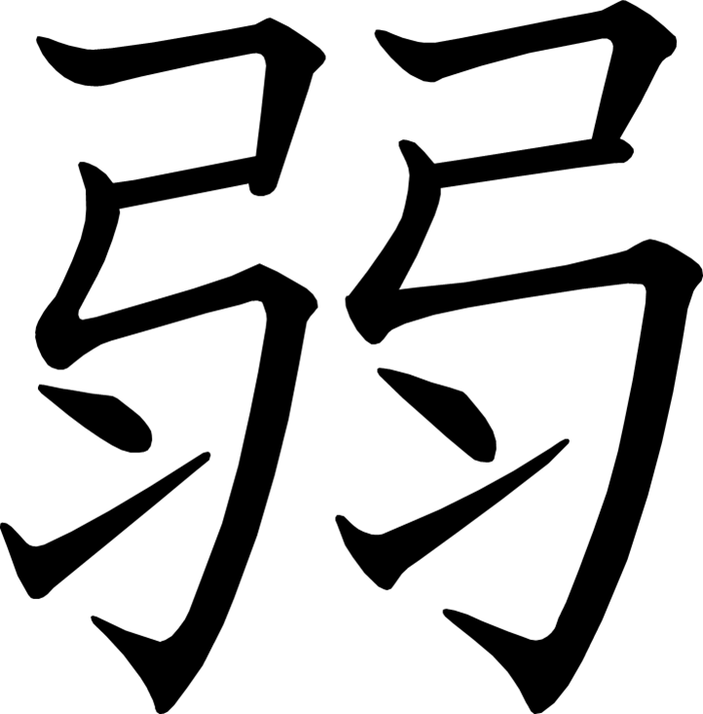
Notes:
3画目を4分割
8画目を4分割

Slide 53
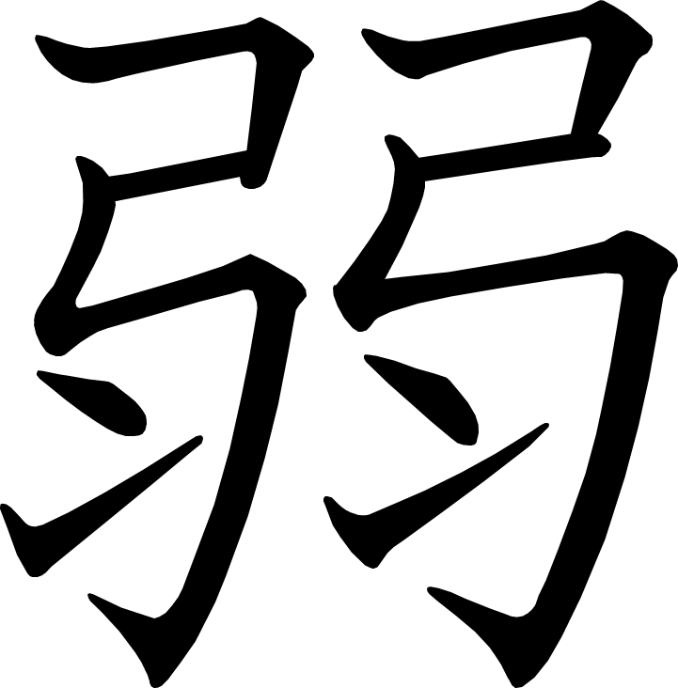
Notes:
3画目を4分割
8画目を4分割

Slide 54
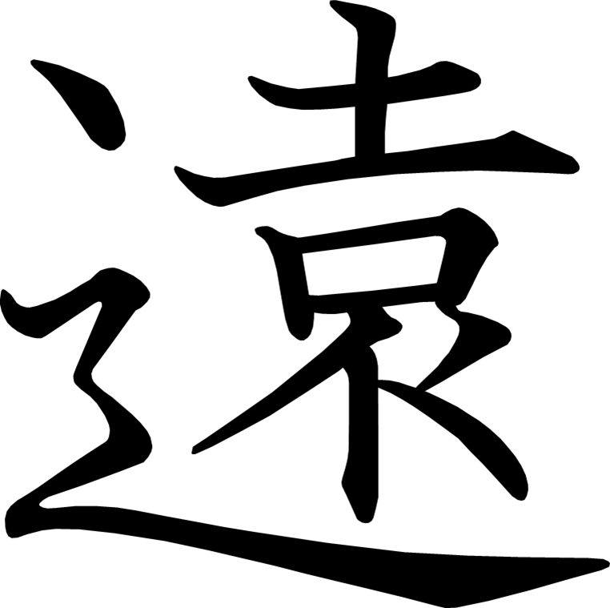
Notes:
12画目を2分割

Slide 55
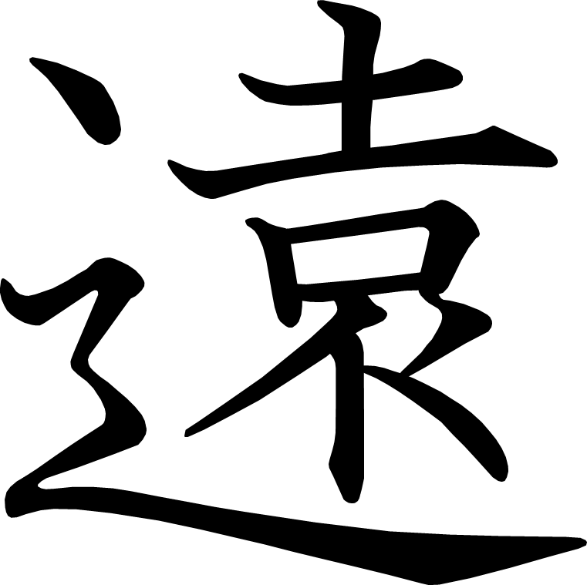
Notes:
12画目を2分割

Slide 56
Notes:
6画目を2分割

Slide 57
Notes:
6画目を2分割

Slide 58
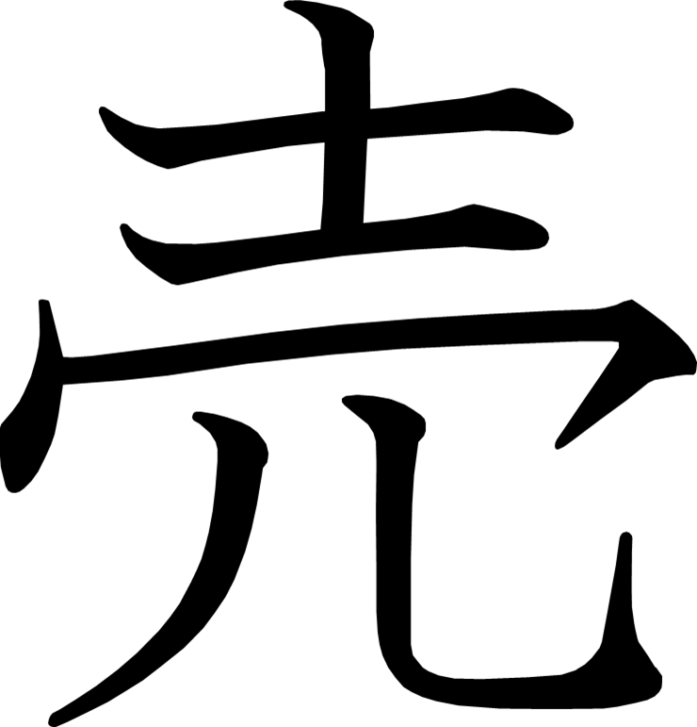
Notes:
5画目を2分割

Slide 59
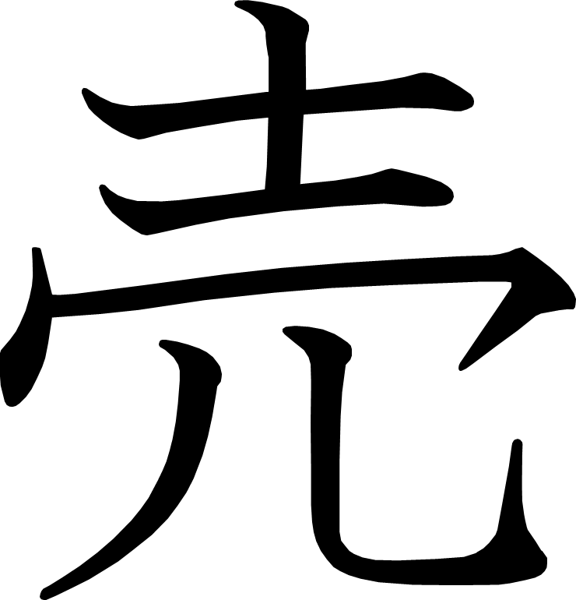
Notes:
5画目を2分割

Slide 62
うれしくなることばをあつめよう
あたらしい漢字：答 帰 楽 毎 半 晴

Slide 63
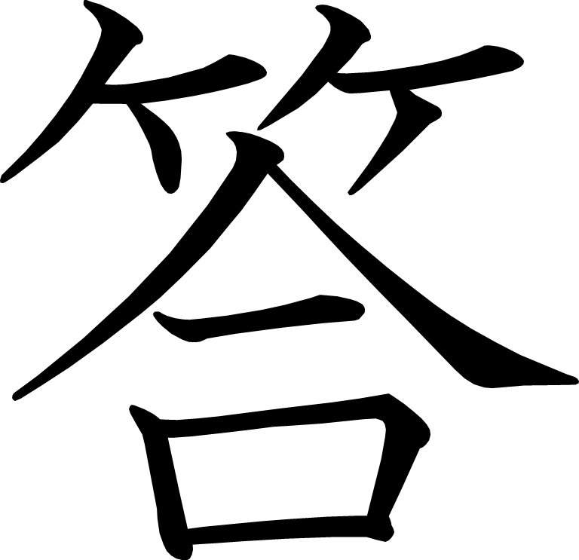

Slide 64
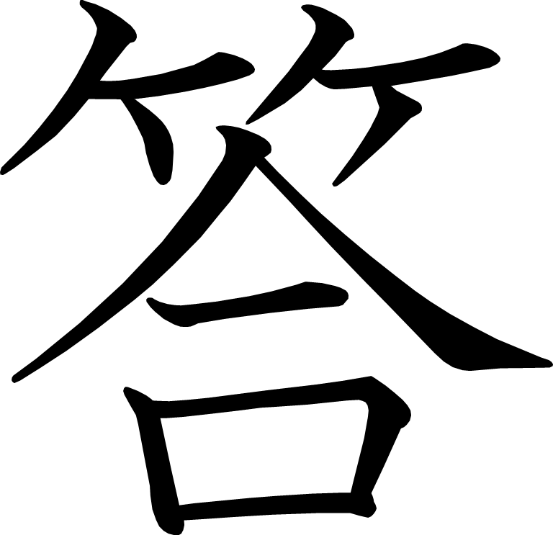

Slide 65
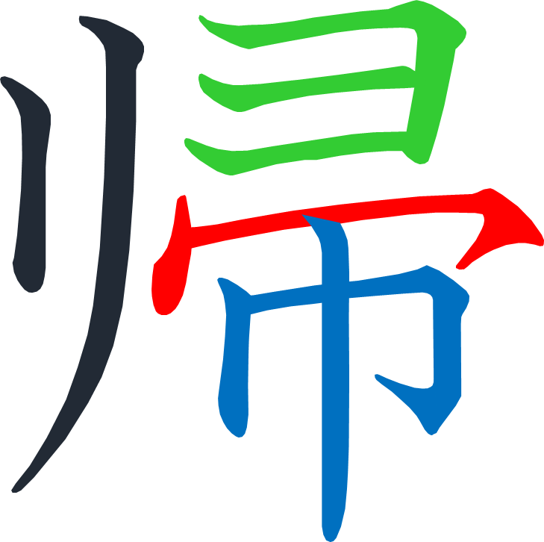
Notes:
7画目を2分割
9画目を2分割

Slide 66
Notes:
7画目を2分割
9画目を2分割

Slide 69
Notes:
4画目を2分割

Slide 70
Notes:
4画目を2分割

Slide 73
Notes:
10画目を2分割

Slide 74
Notes:
10画目を2分割

Slide 75
ニャーゴ
あたらしい漢字：顔 食 歩 走 来 止 弟 妹 里 週

Slide 78
Notes:
7画目を2分割

Slide 79
Notes:
7画目を2分割

Slide 80
Notes:
5画目を2分割

Slide 81
Notes:
5画目を2分割

Slide 88
Notes:
5画目を4分割

Slide 89
Notes:
5画目を4分割

Slide 94
Notes:
2画目を2分割
10画目を2分割

Slide 95
Notes:
2画目を2分割
10画目を2分割

Slide 96
にたいみのことば
あたらしい漢字：夜

Slide 97
Notes:
6画目を2分割

Slide 98
Notes:
6画目を2分割

Slide 99
絵を見てお話を作ろう
あたらしい漢字：馬 鳥 魚 野 原 谷 岩 池 海

Slide 100
Notes:
6画目を2分割

Slide 101
Notes:
6画目を2分割

Slide 102
Notes:
7画目を2分割

Slide 103
Notes:
7画目を2分割

Slide 104
Notes:
2画目を2分割

Slide 105
Notes:
2画目を2分割

Slide 106
Notes:
8画目を2分割
10画目を2分割
11画目を2分割

Slide 107
Notes:
8画目を2分割
10画目を2分割
11画目を2分割

Slide 108
Notes:
8画目を2分割

Slide 109
Notes:
8画目を2分割

Slide 114
Notes:
4画目を2分割
6画目を2分割

Slide 115
Notes:
4画目を2分割
6画目を2分割

Slide 116
Notes:
3画目を2分割
7画目を2分割

Slide 117
Notes:
3画目を2分割
7画目を2分割

